Slide 1
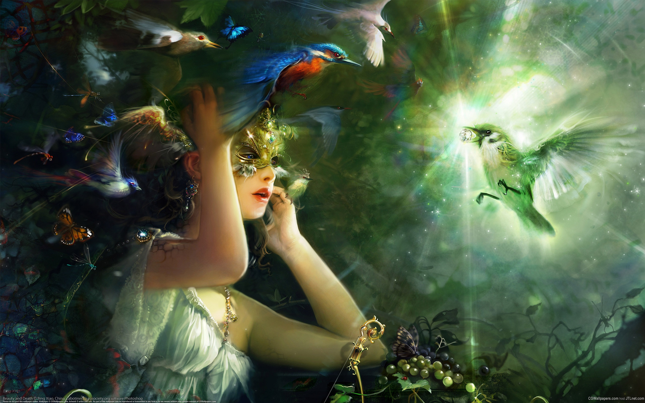
Воображение

Slide 2

Понятие воображения

Slide 3

Воображение - это важнейшая сторона нашей жизни. Представьте на минуту, что человек не обладал бы фантазией. Люди лишились бы почти всех научных открытий и произведений искусства.

Slide 4
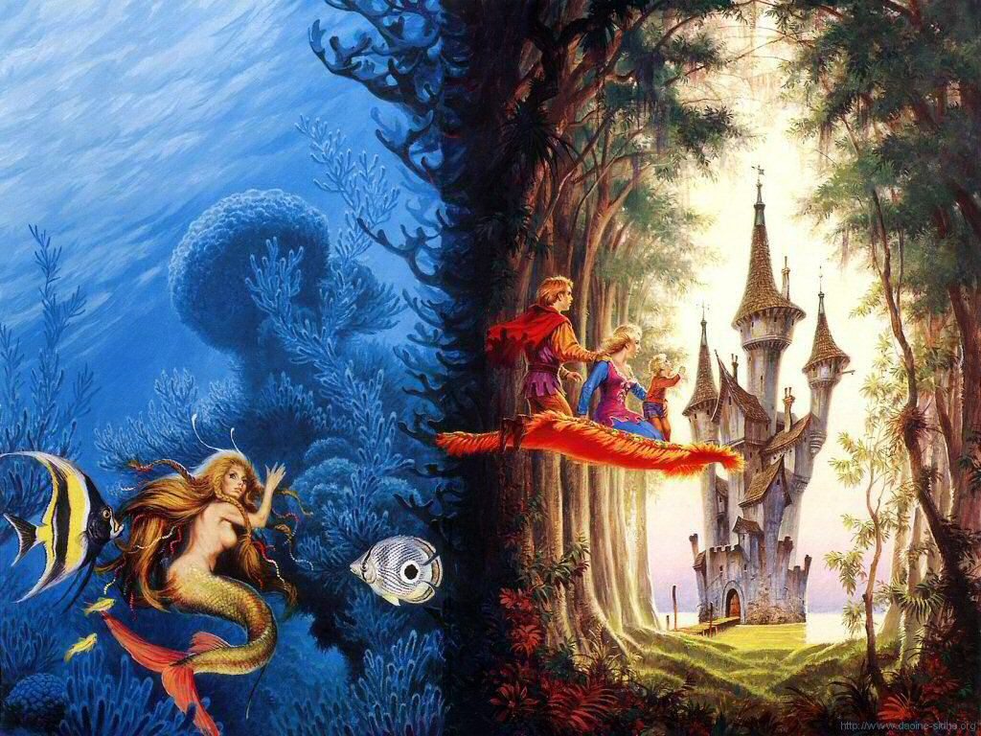
Дети не услышали бы сказок и не смогли бы играть во многие игры. А как они смогли бы усваивать школьную программу без воображения?

Slide 5
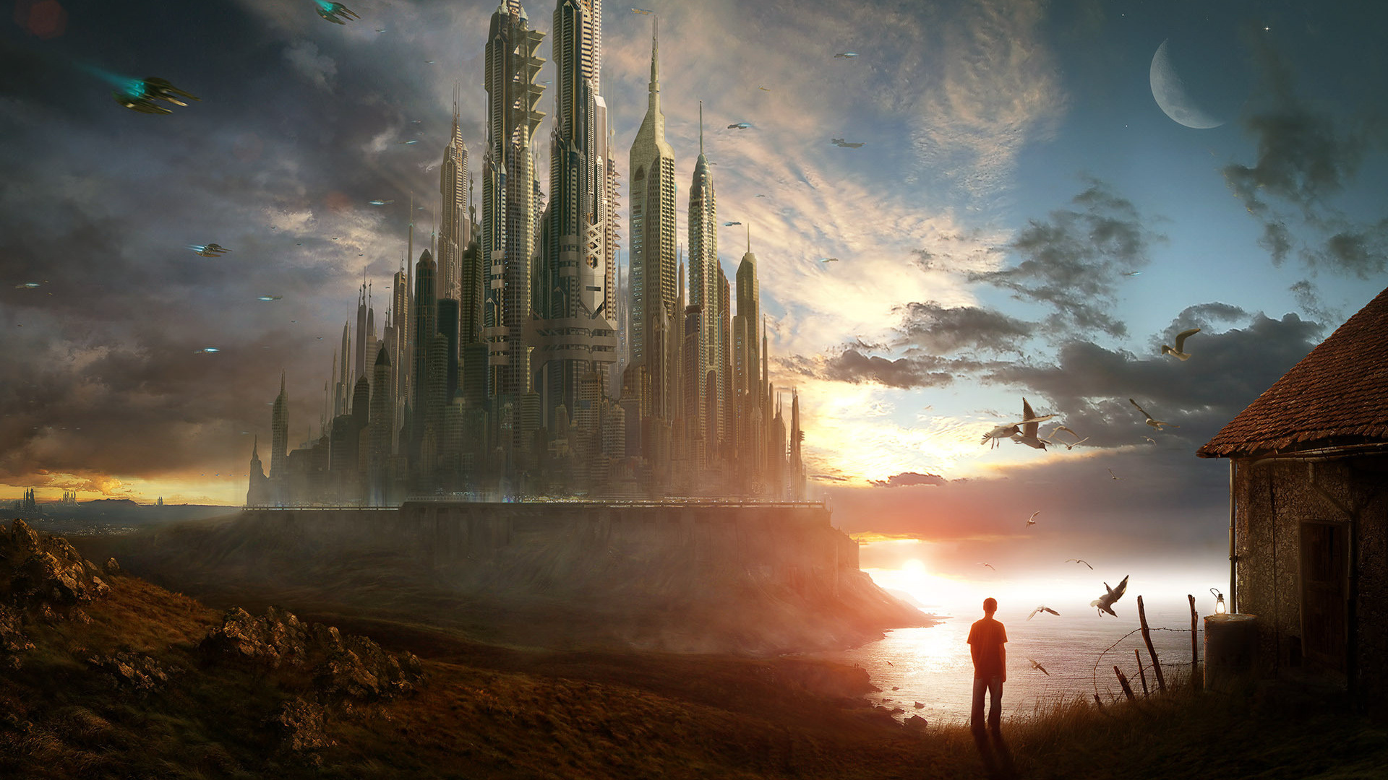
Проще сказать - лишите человека фантазии и прогресс остановится! Значит воображение, фантазия являются высшей и необходимейшей способностью человека.

Slide 6
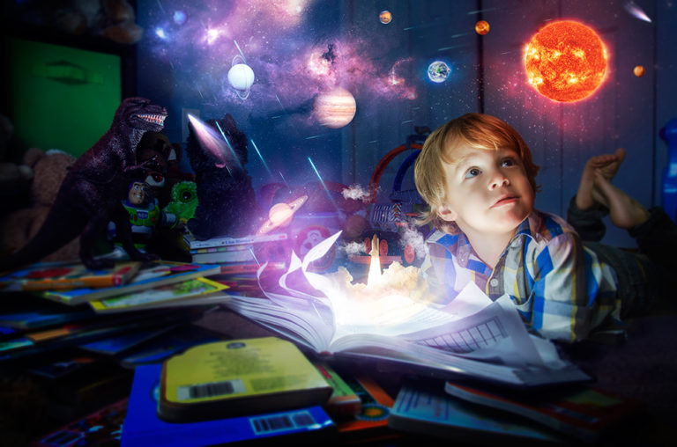
Вместе с тем именно эта способность нуждается в особой заботе в плане развития. А развивается она особенно интенсивно в возрасте от 5 до 15 лет. И если в этот период воображение специально не развивать, в последующем наступает быстрое снижение активности этой функции.

Slide 7
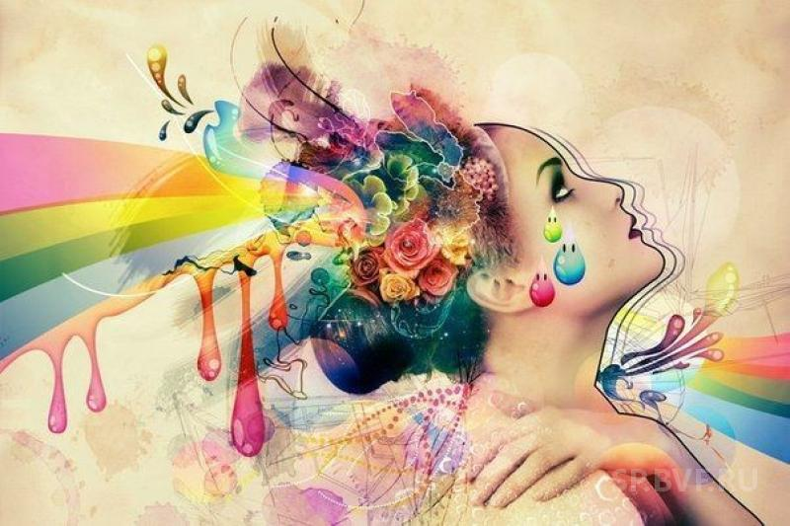
Вместе с уменьшением способности фантазировать у человека обедняется личность, снижаются возможности творческого мышления, гаснет интерес к искусству и науке.

Slide 8
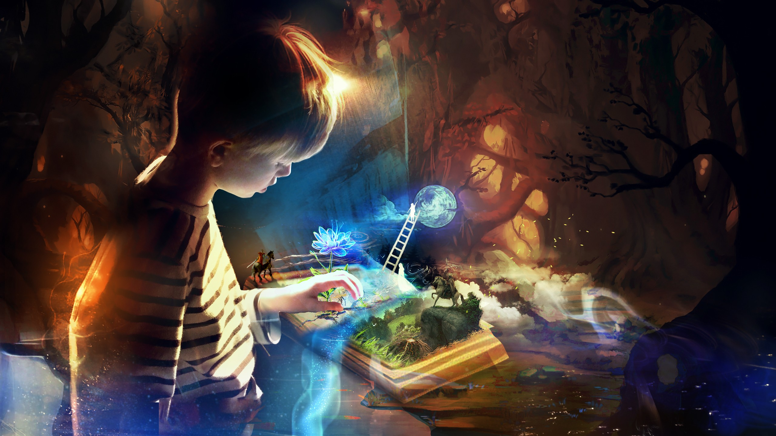
Воображение - это способность представлять отсутствующий или реально не существующий объект, удерживая его в сознании и мысленно манипулировать им.

Slide 9
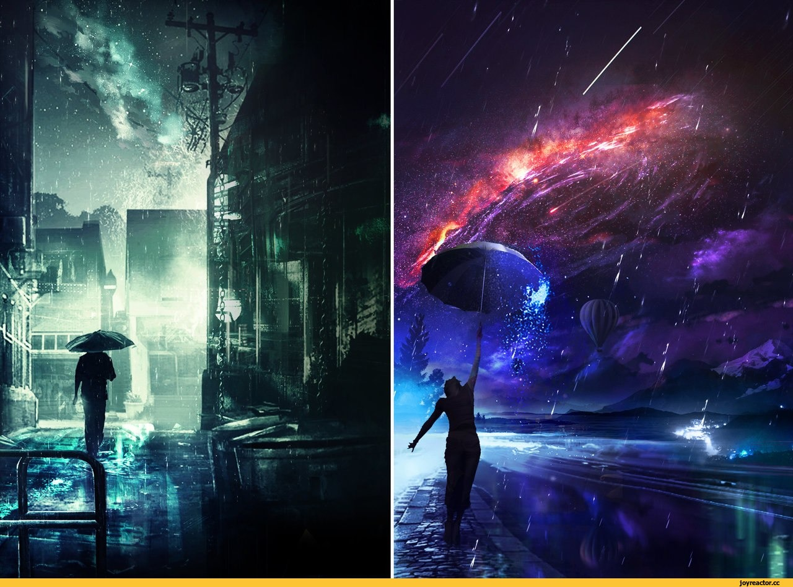
Воображение представляет собой отражение реальной действительности в новых непривычных сочетаниях и связях. Оно занимает промежуточное положение между восприятием и мышлением, мышлением и памятью.

Slide 10

Сущность воображения

Slide 11

Воображение присуще только человеку. Оно порождено трудовой деятельностью и развивается на ее основе. Специфика воображения состоит в переработке прошлого опыта. В этом отношении оно неразрывно связано с процессом памяти.

Slide 12
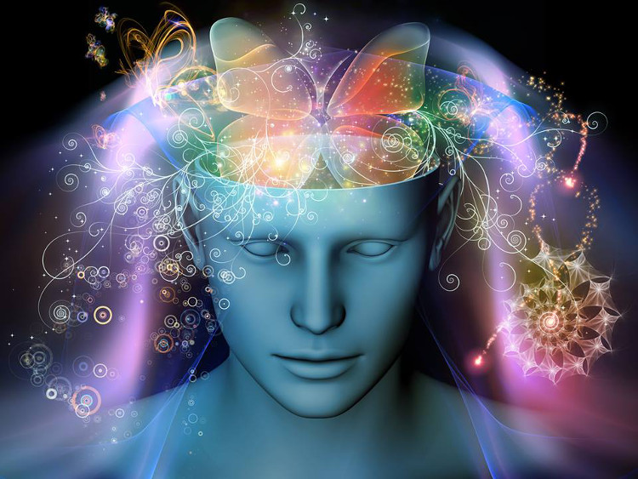
Воображение тесно взаимосвязано и с процессом восприятия. Оно включается в восприятие, влияет на создание образов воспринимаемых предметов.

Slide 13
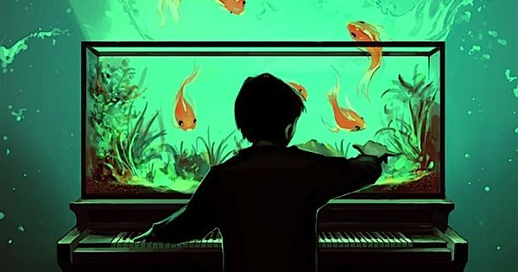
Самые тесные связи существуют между воображением и мышлением. Особенно это проявляется в проблемной ситуации. Важнейшее значение воображения - в том, что оно позволяет представить результат труда до его начала, тем самым, ориентируя человека в процессе деятельности.

Slide 14

Воображение играет огромную роль в жизни человека. Благодаря воображению человек творит, разумно планирует свою деятельность и управляет ею.

Slide 15
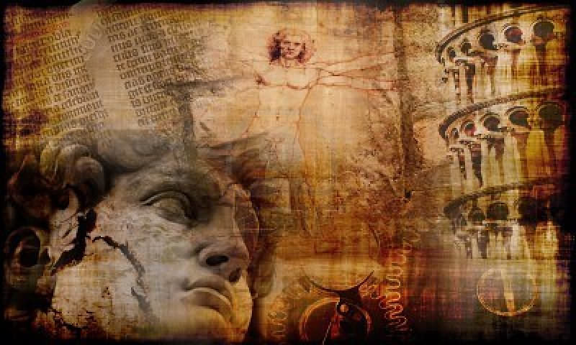
Почти вся человеческая материальная и духовная культура является продуктом воображения и творчества людей.

Slide 16
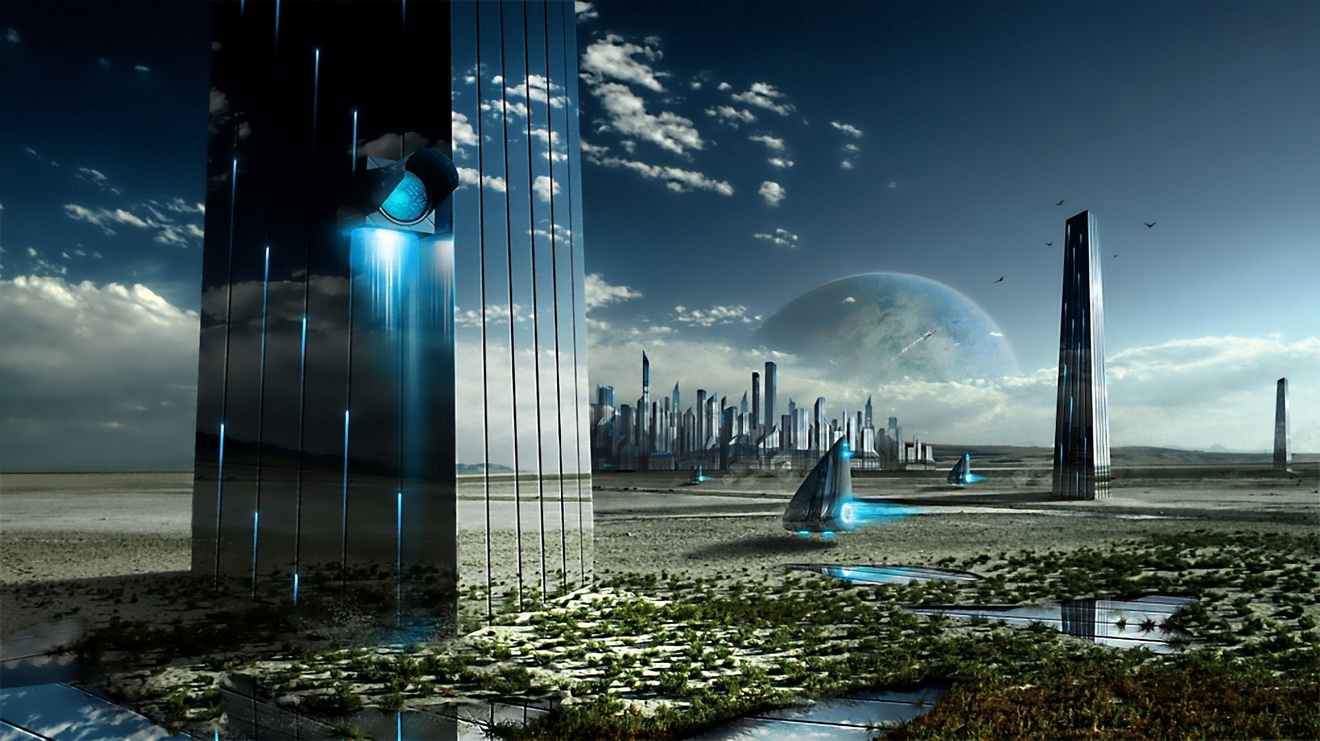
Обладая богатым воображением, человек может "жить" в разное время, что не может себе позволить никакое другое существо в мире. Прошлое зафиксировано в образах памяти, произвольно воскрешаемых усилием воли, будущее представлено в мечтах и фантазиях

Slide 17
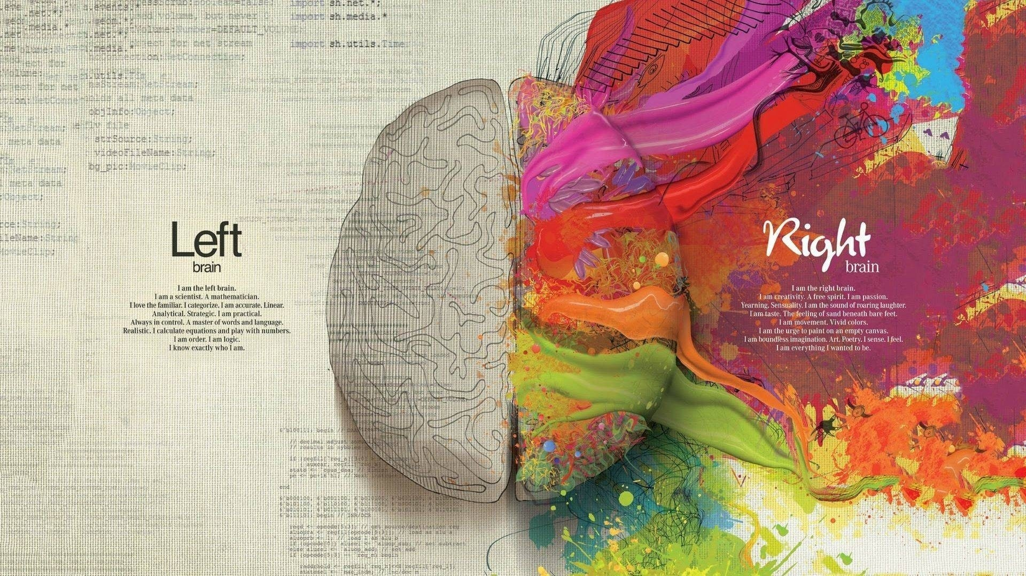
Физиологические основы процесса воображения

Slide 18
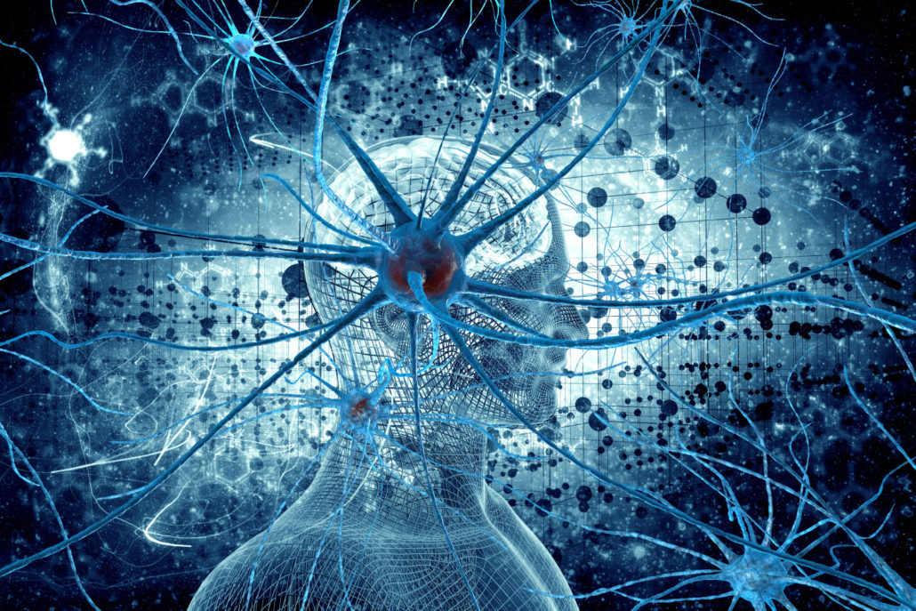
Многообразие видов воображения показывает, что его физиологические механизмы представляют собой сложные нервные процессы в коре головного мозга.

Slide 19
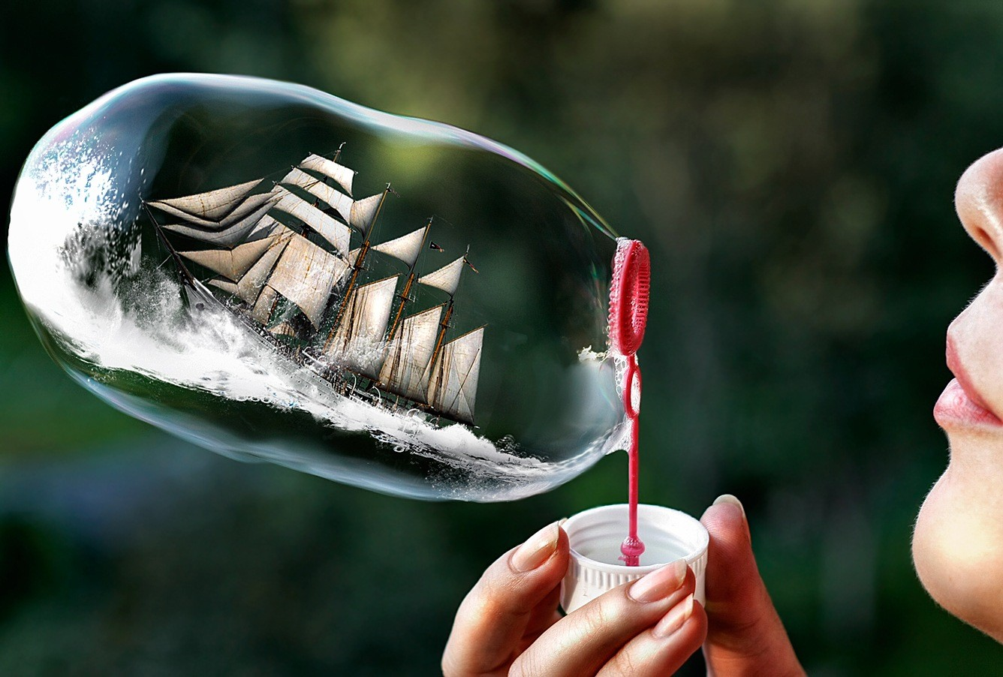
В итоге этой сложной нервной деятельности и возникают новые, не имевшие места в реальном процессе восприятия, сочетания образовавшихся в прошлом опыте временных связей, составляющие физиологическую основу образов воображения.

Slide 20

Эти новые сочетания нервных связей могут возникать по разным причинам:
бессознательно;
в результате сознательных усилий человека, направленных на построение нового образа.

Slide 21
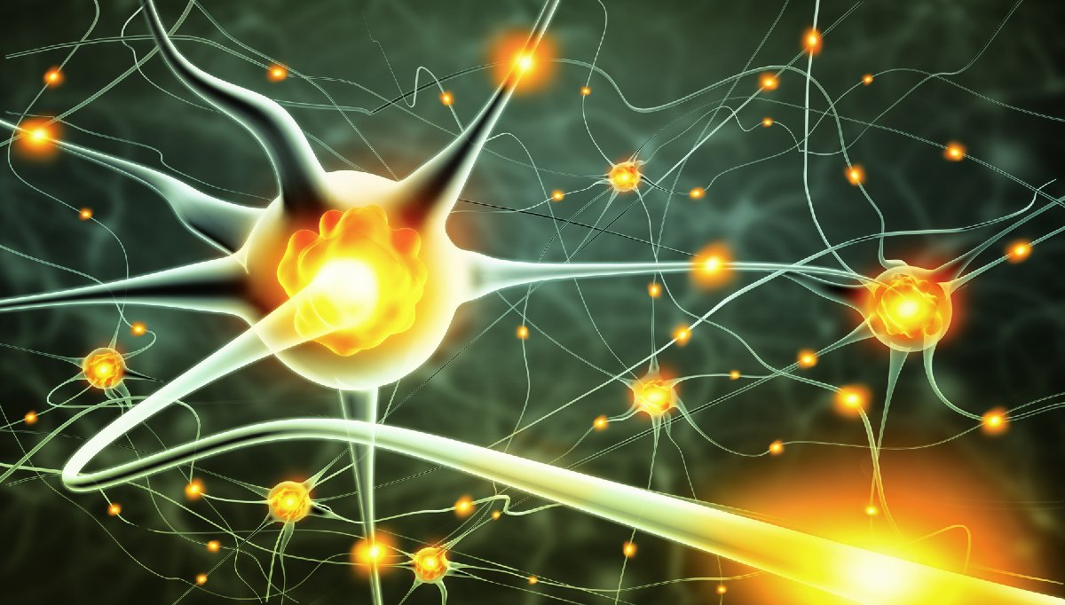
В основе воображения лежит работа не изолированных нервных центров, а всей коры в целом. Это справедливо в отношении не только произвольного, но и непроизвольного воображения

Slide 22
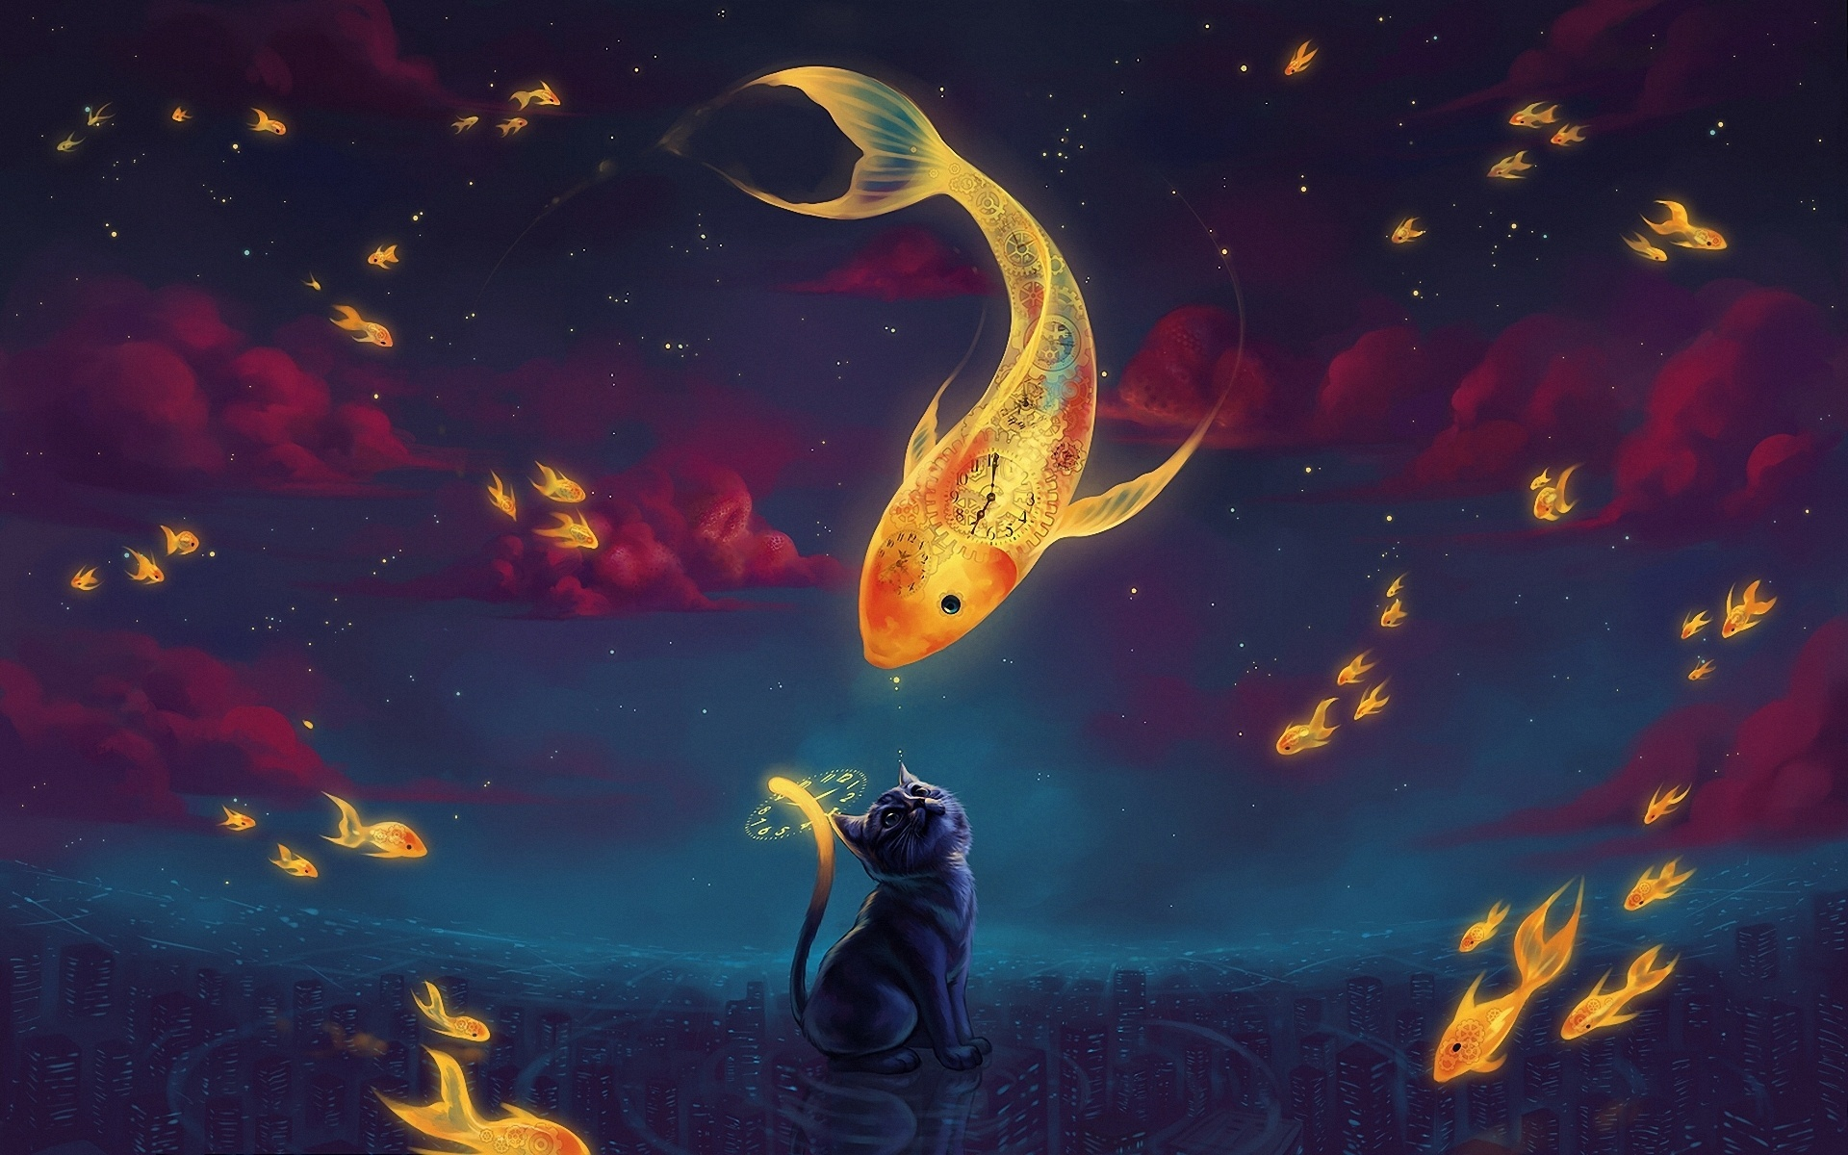
Даже в сновидениях образы воображения не являются хаотическим нагромождением бессмысленных, изолированных представлений, но всегда образуют в какой-то степени цельную, осмысленную, хотя и фантастическую картину.

Slide 23

Виды, свойства, формы и функции воображения

Slide 24
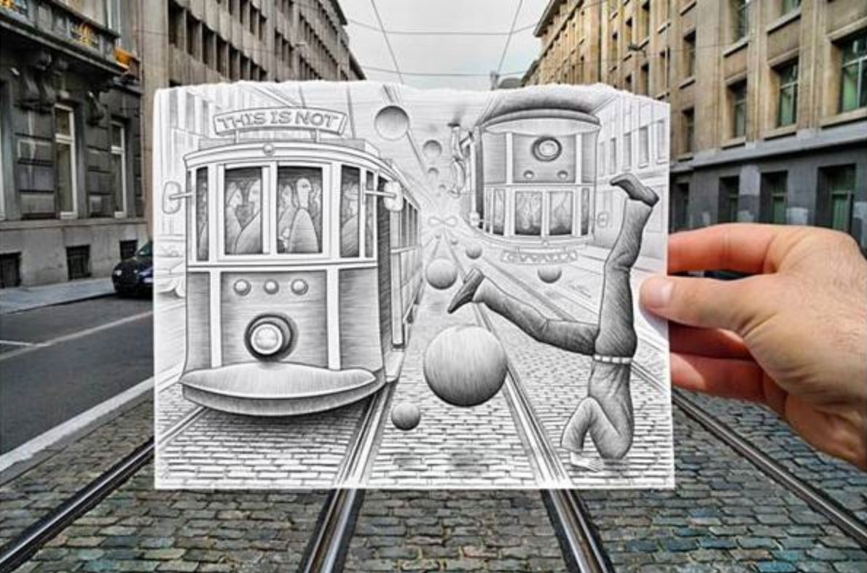
Виды воображения:

Slide 25
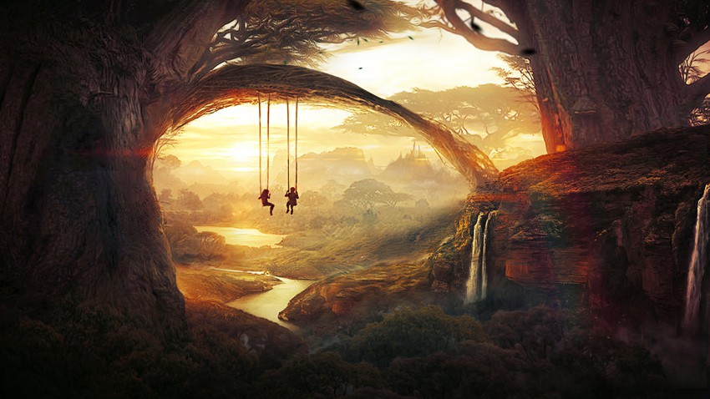
Виды воображения
Активное
Творческое
Воссоздающее
Пассивное
Преднамеренное
Непреднамеренное

Slide 26
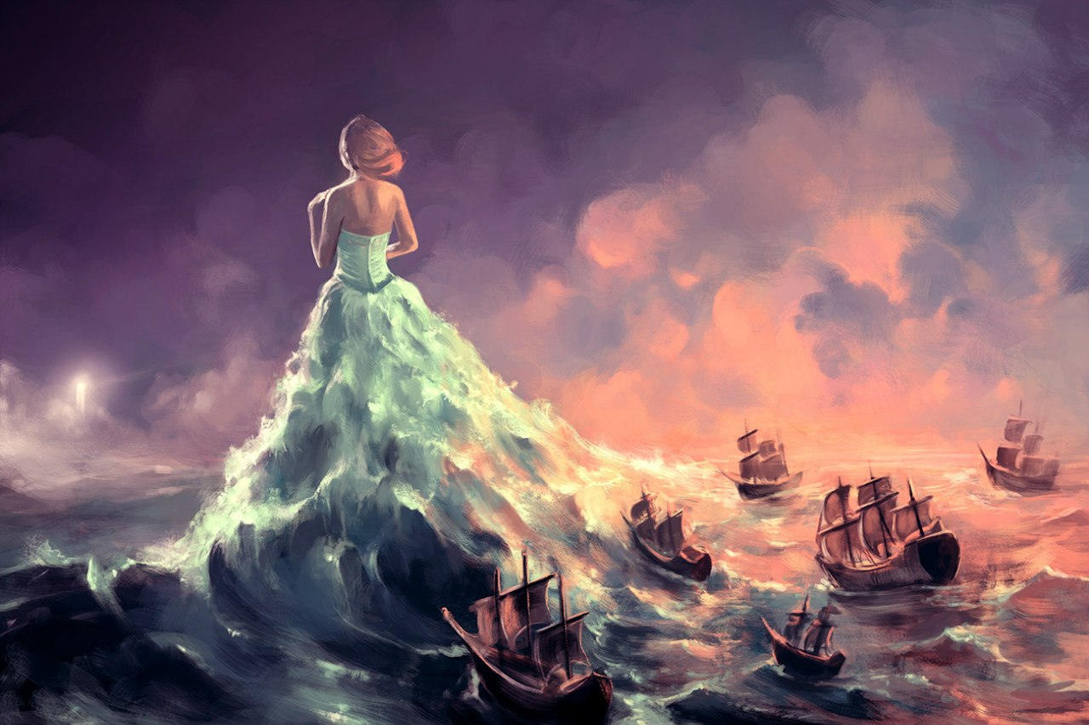
Воображение может проявляться в разных формах:

Slide 27
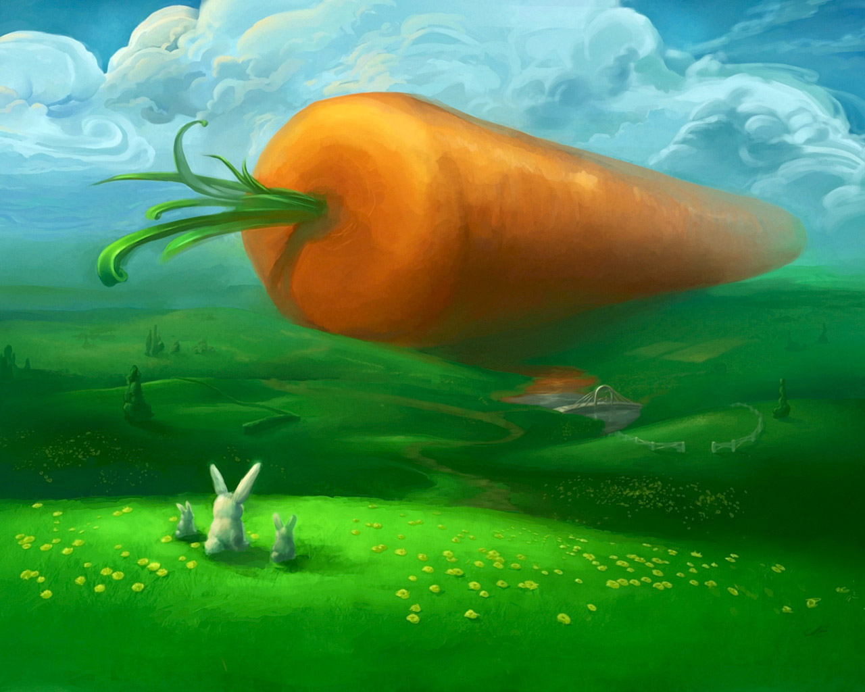
Мечты

Slide 28

Фантазии

Slide 29
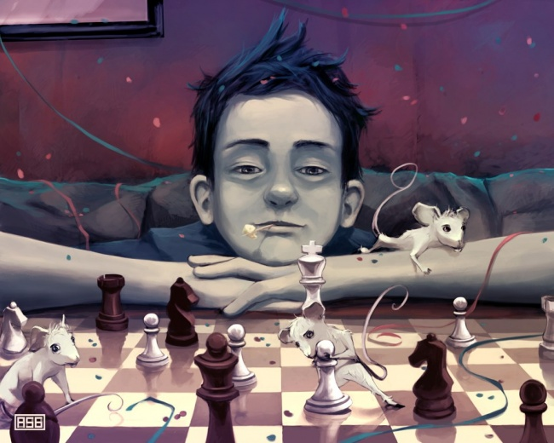
Галлюцинации

Slide 30
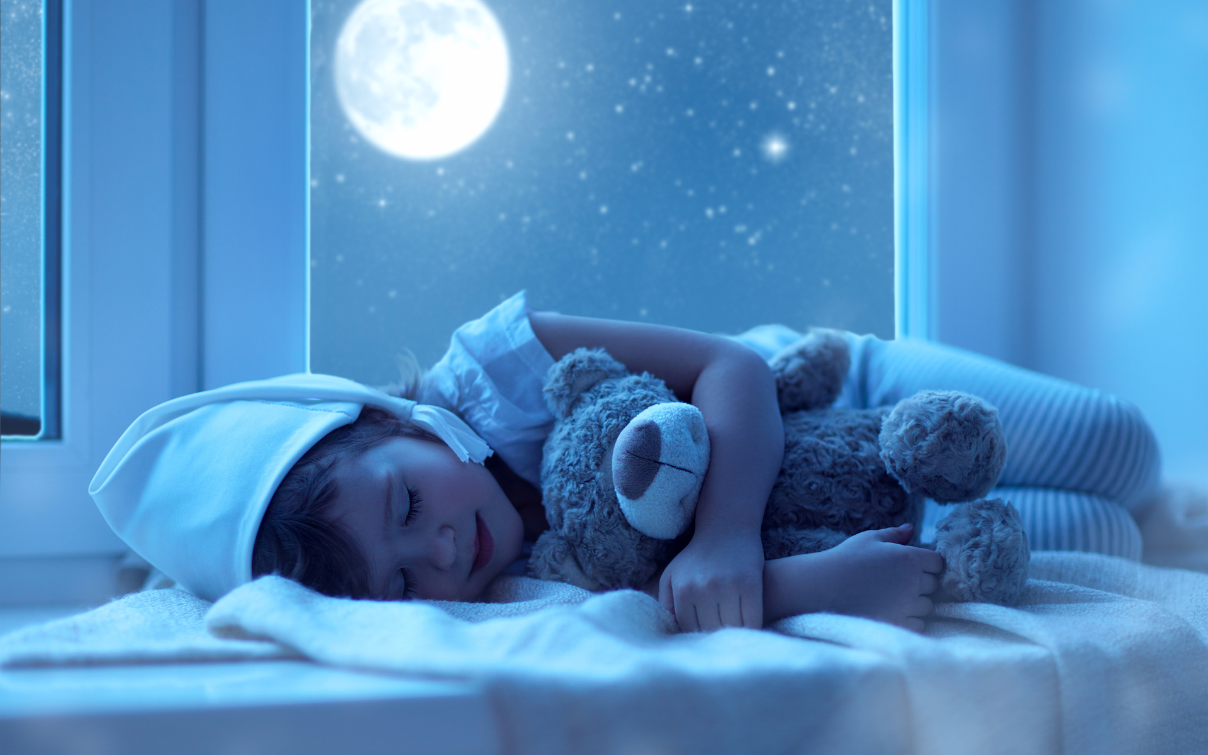
Сновидения

Slide 31
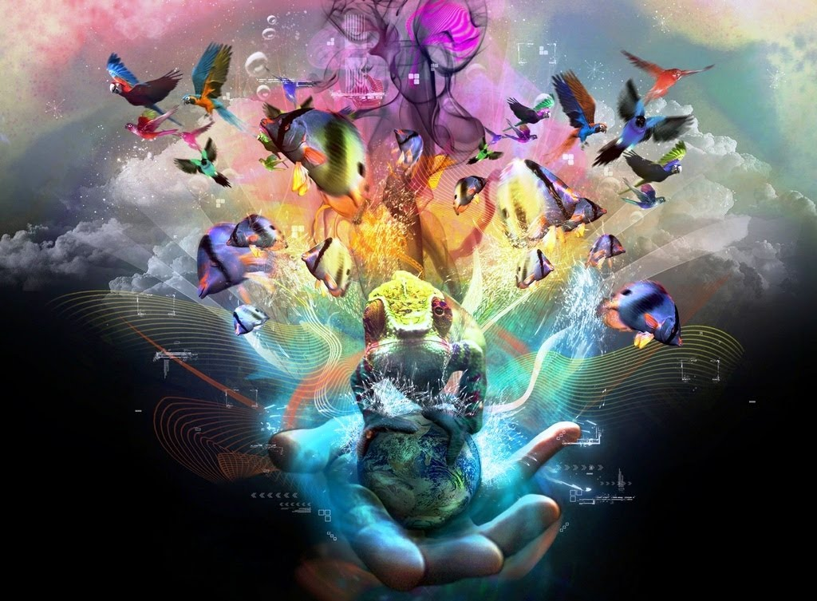
Функции воображения:

Slide 32

Прагматические

Slide 33
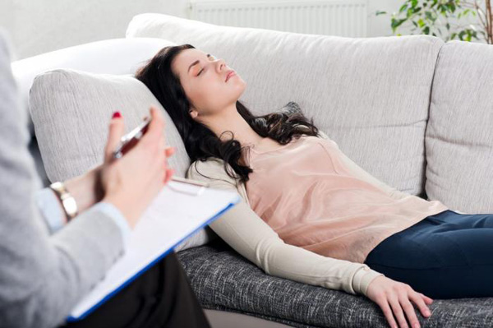
Психотерапевтические

Slide 34

Психодиагностические

Slide 35
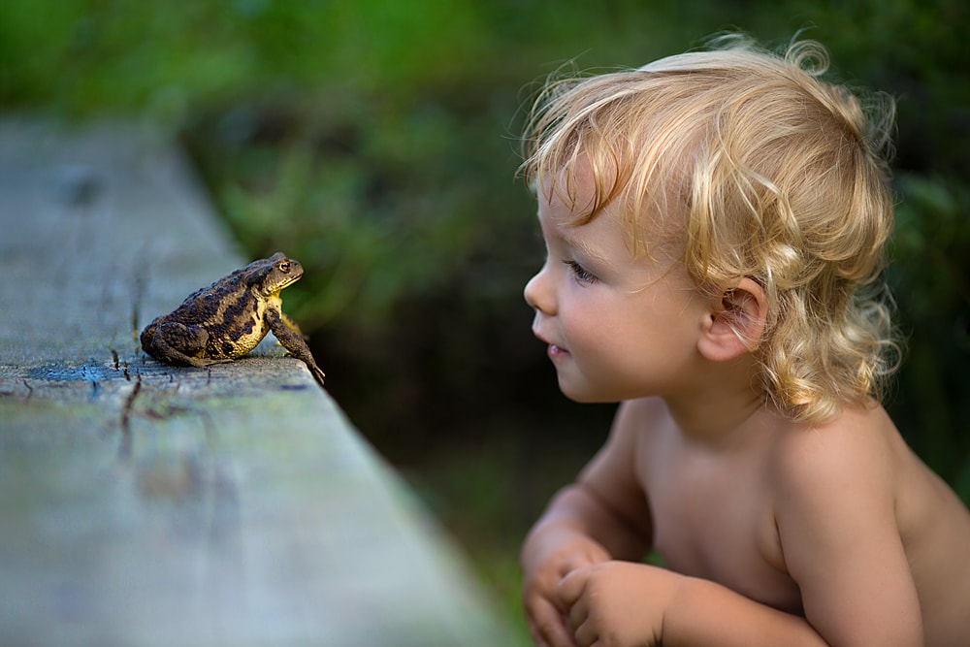
Познавательные

Slide 36

Спасибо за внимание

